Slide 1
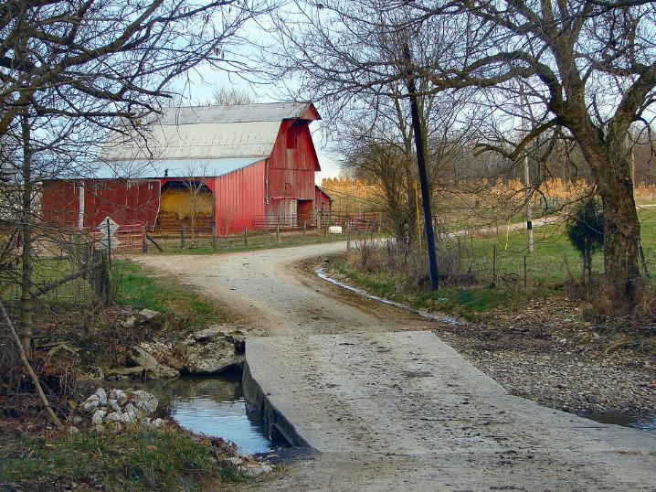



Comprendiendo la propiedad de herederos a nivel comunitario
FECHA, 2025
UBICACION
Notes:
nstrucciones: Antes de que comience la sesión, inserte la fecha y la ubicación de su evento. Mantenga esta diapositiva visible mientras los participantes ingresan al salón.
Por favor, haga mención que este material fue desarrollado en colaboración con el National Policy Research Center de la Universidad Estatal de Alcorn, el Southern Extension Risk Management Education Center y el Southern Rural Development Center, alojado en la Universidad Estatal de Mississippi, con financiamiento parcial del USDA.
La Universidad Estatal de Mississippi es una institución que ofrece igualdad de oportunidades. Se prohíbe la discriminación en el empleo universitario, programas o actividades por motivos de raza, color, etnia, sexo, embarazo, religión, origen nacional, discapacidad, edad, orientación sexual, información genética, condición de veterano de los EE. UU. o cualquier otro estatus protegido por la ley aplicable.
Las preguntas sobre programas de igualdad de oportunidades o cumplimiento deben dirigirse a la Office of Civil Rights Compliance, 231 Famous Maroon Band Street, P.O. 6044, Mississippi State, MS 39762, (662) 325-5839.
Nota: Si no presenta los tres segmentos en el mismo evento, inserte las diapositivas 1–4 al inicio de sus otras sesiones, ya que proporcionan la base general para la capacitación.
Tiempo: 1 minuto
Materiales: Ninguno
Material de apoyo: Ninguno

Slide 2

Objetivo:
Brindar capacitación sobre la propiedad de herederos a comunidades e individuos.
El financiamiento de esta capacitación fue proporcionado por:
Notes:
Instrucciones: Explique el propósito del plan de estudios en su conjunto.
Tiempo: 1 minuto
Material de apoyo: Ninguno
Materiales: Ninguno

Slide 3
De acuerdo con la ley federal y las reglamentaciones y políticas de derechos civiles del Departamento de Agricultura de los EE. UU. (U.S. Department of Agriculture, USDA), esta institución tiene prohibido discriminar por motivos de raza, color o país de origen (incluyendo dominio limitado del inglés), religion, sexo, discapacidad, edad, estado civil, estado familiar / parental, ingresos provenientes de un programa de asistencia pública, creencias políticas, represalias o venganza por haber participado anteriormente en actividades relacionadas con los derechos civiles en cualquier programa o actividad llevado a cabo o financiado por el USDA. (No todas las causas de discriminación prohibidas se aplican a todos los programas).
La información del programa puede estar disponible en idiomas distintos al inglés. Las personas con discapacidades que requieran medios alternativos de comunicación para obtener información del programa (p. ej., braille, letra grande, cintas de audio y lenguaje de señas americano) deben comunicarse con la agencia estatal o local responsable que administra el programa o comunicarse con el USDA a través del Servicio de Retransmisión de Telecomunicaciones al 711 (voz y TTY).

Slide 4
Para presentar una queja por discriminación en el programa, el reclamante debe completar el formulario AD-3027, el formulario de queja por discriminación en el programa del USDA, que se puede obtener en línea, en https://www.usda.gov/sites/default/files/documents/ad-3027s.pdf, desde cualquier oficina del USDA, llamando al (866) 632- 9992 o escribiendo una carta dirigida al USDA. La carta debe tener el nombre, la dirección, el teléfono del reclamante y una descripción escrita de la supuesta acción discriminatoria con suficiente detalle para informar al subsecretario de derechos civiles (ASCR) sobre la naturaleza y la fecha de una supuesta violación de los derechos civiles. El formulario AD-3027 o la carta completos deben enviarse al USDA por: correo: U.S. Department of Agriculture Office of the Assistant Secretary for Civil Rights 1400 Independence Avenue, SW Washington, D.C. 20250-9410; o´ correo electrónico: program.intake@usda.gov Esta institución ofrece igualdad de oportunidades.

Slide 5
El Título IX de la Ley de Enmiendas de Educación de 1972 (Título IX) prohíbe la discriminación por motivos de sexo, el embarazo o la situación parental) en los programas y actividades educativos que reciben asistencia financiera federal. La ley también prohíbe que las personas sean excluidas de dichos programas o actividades o que se les denieguen beneficios de dichos programas o actividades por motivos de sexo. Esta prohibición se aplica a una amplia gama de escuelas públicas y privadas en los niveles de kínder-12.° grado, y a institutos de estudios superiores y universidades que reciben fondos federales. Una escuela controlada por una organización religiosa está exenta del Título IX cuando los requisitos de la ley entrarían en conflicto con los principios religiosos de la organización. La ley exige que las instituciones o programas educativos financiados con fondos federales difundan ampliamente la información del Título IX, incluyendo el nombre, la dirección y el número de teléfono (u otra información de contacto) del coordinador designado del Título IX.

Slide 6
La información del programa está disponible en otros idiomas además del inglés. Las personas con discapacidades que requieran medios de comunicación alternativos (p. ej., braille, letra grande, cintas de audio o lenguaje de señas americano) deben comunicarse con la agencia estatal o local responsable que administra el programa o comunicarse con el USDA a través del Servicio Federal de Retransmisión de Telecomunicaciones al 711 (voz y TTY).
Antes de presentar una queja del Título IX ante el USDA contra una institución, un potencial reclamante puede querer conocer el proceso de queja formal de la institución y usar ese proceso para resolver la queja. Sin embargo, la ley no exige que un reclamante use el proceso de queja formal institucional antes de presentar una queja ante la OCR. Si un reclamante usa un proceso de queja formal institucional y elige presentar la queja ante la OCR, la queja debe presentarse ante la OCR dentro de los 60 días posteriores a la finalización del proceso de queja formal institucional.

Slide 7
Para presentar una queja por discriminación en el programa del USDA, el reclamante debe completar el formulario AD-3027, el formulario de queja por discriminación del programa del USDA, que se puede obtener en línea en https://www.usda.gov/sites/default/files/documents/ad-3027s.pdf; desde cualquier oficina del USDA; llamando al (866) 632-9992; o escribiendo una carta dirigida a la oficina del USDA que se indica abajo.
La carta debe contener el nombre, la dirección, el número de teléfono del reclamante y una descripción escrita de la supuesta acción discriminatoria con suficiente detalle para informar al subsecretario de derechos civiles sobre la naturaleza y la fecha de una supuesta violación de los derechos civiles. El formulario AD-3027 o la carta completos deben enviarse al USDA por: correo: U.S. Department of Agriculture Office of the Assistant Secretary for Civil Rights 1400 Independence Avenue, SW Washington, D.C. 20250-9410; o´ correo electrónico: program.intake@usda.gov
Esta institución ofrece igualdad de oportunidades.

Slide 8

Instituciones colaboradoras
Notes:
Instrucciones: Esta diapositiva destaca las organizaciones asociadas que han trabajado en conjunto para desarrollar los materiales y ofrecer las capacitaciones.
Este material fue desarrollado, y la capacitación para instructores fue proporcionada, en colaboración con el National Policy Research Center de la Universidad Estatal de Alcorn, el Southern Extension Risk Management Education Center y el Southern Rural Development Center, alojado en la Universidad Estatal de Mississippi, con financiamiento parcial del USDA.
Tiempo: 1 minuto
Materiales: Ninguno
Material de apoyo: Ninguno

Slide 9
Mención de colaboradores
Autores Primarios
Gee Ogletree, Esquire
Adams and Reese, LLP
Becky Smith, PhD
Mississippi State University Extension
Carolyn Banks
Alcorn State University Extension Program
Manola Erby
Alcorn State University Extension Program
Jacy Fisher, Associate Attorney
Gregory Varner & Associates
Portia Johnson, PhD
Auburn University
Kara Woods, PhD
National Policy Research Center
Equipo de Revisión
Laura Hendrix, PhD, University of Arkansas
Servicios de Traducción:
Erika De La O Medina, E & E Consultants
Notes:
Instrucciones: Reconozca a los autores principales y colaboradores de este material, así como la fuente de financiamiento a través del Southern Rural Development Center, alojado en la Universidad Estatal de Mississippi, y el National Policy Research Center de la Universidad Estatal de Alcorn.
Tiempo: 1 minuto
Materiales: Ninguno
Material de apoyo: Ninguno

Slide 10
Exponentes
Nombre
Universidad
Nombre
Universidad
Nombre
Universidad
Notes:
Instrucciones: Agregue la información de los presentadores y preséntense.
Puede añadir sus logotipos y la declaración institucional de igualdad de oportunidades a la plantilla del folleto “Understanding Heirs’ Property Lessons”.
Tiempo: 1 minuto
Materiales: Ninguno
Material de apoyo: Ninguno
Sam Cook
North Carolina State University
College of Natural Resources
Jacy Fisher
Associate Attorney
Gregory Varner & Associates, P.C.
Eduardo Medina
New Mexico State University
Francine Miller, Esq.
Center for Agriculture and Food Systems
Vermont Law and Graduate School
Kara Woods, PhD
National Policy Research Center
Alcorn State University
Portia Johnson, PhD
Auburn University
Becky Smith, PhD
Mississippi State University Extension
Sandra Thompson, EdD
South Carolina State University
Ryan Thomson, PhD
Auburn University
Robert Zabawa, PhD
Tuskegee University

Slide 11
Temas a desarrollar
Visión General | ¿Qué es la propiedad de herederos?
 | Impactos de la propiedad de herederos
 | Consideraciones legales y culturales
 | Propiedad fraccionada
 | Cómo localizar propiedad de herederos
 | Pérdida de tierras
 | Prevención de la pérdida de tierras
PREVENCION | Conceptos básicos de planificación patrimonial y sucesoria
 | Pasos para prevenir la propiedad de herederos al establecer un testamento
RESOLUCION | Revisión de algunos de los desafíos de poseer propiedad de herederos
 | Importancia de trabajar con otros miembros de la familia
 | Pasos para entender quién es el propietario legal de la propiedad
 | Estructuras legales que pueden mantener tierras pertenecientes a propietarios de propiedad de herederos
Notes:
Instrucciones: Esta diapositiva muestra las tres partes del plan de estudios y ofrece una vista rápida de los componentes que se abordan en cada sección.
Tiempo: 1 minuto
Materiales: Ninguno
Material de apoyo: Ninguno

Slide 12
Ejercicios de preparación y presentación
Notes:
Instrucciones: Dé tiempo para que los participantes se presenten. También puede incluir una pregunta breve para que respondan, como: ¿cuál es una pregunta o curiosidad que tiene sobre la propiedad de herederos? No dedique tiempo a responder esas preguntas en este momento. Más bien, se trata de reconocer sus inquietudes y de cómo el grupo puede compartir este espacio para aprender y apoyarse mutuamente.
Tiempo: 1 minuto
Materiales: Ninguno
Material de apoyo: Ninguno

Slide 13
Prevención de la propiedad de herederos
Notes:
Tiempo total de la sesión: 4 horas
Instrucciones: Mantenga esta diapositiva visible cuando los participantes entren al salón.
Tiempo: 1 minuto
Materiales: Ninguno
Material de apoyo: Ninguno

Slide 14
Instrucciones importantes antes de iniciar:
Estos materiales tienen como propósito presentar información general sobre cómo prevenir la propiedad de herederos..
Se basan principalmente en información proveniente del sur de los Estados Unidos..
Es posible que la información no sea válida en todos los estados o territorios..
Este material no sustituye el asesoramiento legal; para orientación específica, consulte a un abogado.
Notes:
Instrucciones: Lea la declaración de responsabilidad y responda cualquier pregunta que pueda surgir.
Tiempo: 1 minuto
Materiales: Ninguno
Material de apoyo: Ninguno

Slide 15
Protección de su información
No se compartirán historias personales.
Las preguntas generales son bienvenidas.
Las preguntas de carácter personal deben hacerse fuera del entorno grupal.
Notes:
Instrucciones: Presente estas directrices a los participantes para garantizar que comprendan las razones por las cuales no deben compartirse historias ni preguntas de índole personal.
Tiempo: 1 minuto
Materiales: ninguno
Material de apoyo: Ninguno

Slide 16
Panorama general de la sesión
Explorar la planificación patrimonial.
Términos importantes
Conceptos básicos de la planificación patrimonial / planificación sucesoria
Trabajar con un abogado
Evitar la propiedad de herederos al redactar su testamento
Otras estrategias de planificación para prevenir la propiedad de herederos
Notes:
Instrucciones: Utilice los puntos de conversación en la diapositiva para ofrecer una descripción general de esta sesión.
Tiempo: 1 minuto
Materiales: Ninguno
Material de apoyo: Ninguno

Slide 17
Describe lo que te viene a la mente cuando escuchas: “planificación patrimonial”
Notes:
Instrucciones:
Pregunte a los participantes: ¿Qué es un patrimonio? ¿Tiene usted un plan patrimonial? Hacer estas preguntas le ayudará a identificar los “modelos mentales” que tiene la audiencia. Muchas personas sienten que el término “planificación patrimonial” está lejos de su realidad porque “patrimonio” suele asociarse con un alto nivel de riqueza.
Tiempo: 3 minutos
Materiales: Ninguno
Material de apoyo: Ninguno

Slide 18

Planificación de patrimonio
¿Qué tanto sabes del tema?
¿Qué quieres saber?
Notes:
Instrucciones:
Haga a los participantes las preguntas que aparecen en la diapositiva. Formular estas preguntas le ayudará a conocer el punto de partida de la audiencia y qué les interesa aprender.
Tiempo: 4 minutos
Materiales: Ninguno
Material de apoyo: Ninguno

Slide 19

¿Cuántos de ustedes han utilizado a un abogado para elaborar un plan patrimonial?
Notes:
Instrucciones:
Haga la pregunta que aparece en la diapositiva. Formular esta pregunta le ayudará a identificar quién en la audiencia podría compartir sus experiencias.
Tiempo: 1 minuto
Materiales: Ninguno
Material de apoyo: Ninguno

Slide 20

¿Cuáles son los costos de no tener un plan patrimonial establecido?
Notes:
Instrucciones:
Haga a los participantes la pregunta que aparece en la diapositiva. La mayoría de las personas se enfocan en los costos monetarios y de tiempo asociados con preparar un testamento. Esta actividad les ayudará a reflexionar sobre los costos ocultos de no tener uno.
• La sucesión (probate) puede ser muy costosa
• La incapacidad y la necesidad de obtener una tutela pueden ser gastos significativos
• Los impuestos pueden ser más altos sin un fideicomiso
Tiempo: 3 minutos
Materiales: Ninguno
Material de apoyo: Ninguno

Slide 21

¿Cuáles son los costos de no tener un plan patrimonial establecido?
Notes:
Instrucciones:
Haga a los participantes la pregunta que aparece en la diapositiva. Esto le permitirá comprender los obstáculos que la audiencia percibe o experimenta.
Tiempo: 2 minutos
Materiales: Ninguno
Material de apoyo: Ninguno

Slide 22
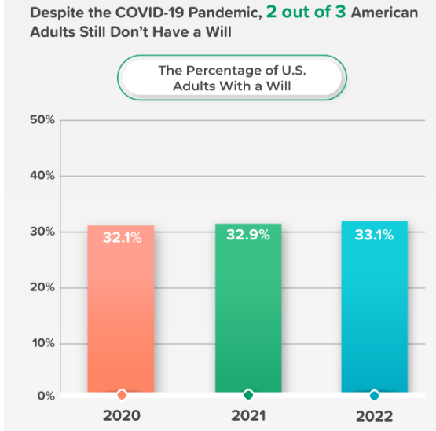
¿Cambió la situación a raíz del COVID?
A pesar de la pandemia de COVID‑19, 2 de cada 3 adultos estadounidenses aún no tienen un testamento.
Notes:
Instrucciones:
Comente la diapositiva. Es posible que lo más importante que un educador de Extensión pueda hacer en el ámbito de la planificación patrimonial sea motivar a las personas a tomar acción.
Tiempo: 2 minutos
Materiales: Ninguno
Material de apoyo: Ninguno
Fuente: https://www.caring.com/caregivers/estate-planning/wills-survey/

Slide 23
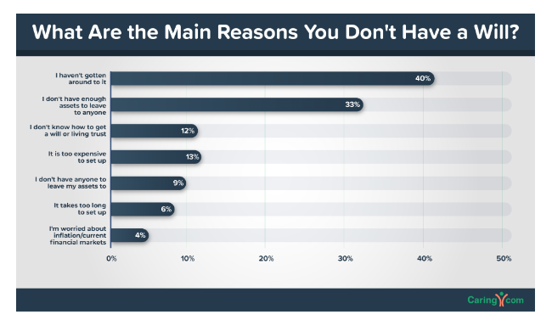
¿Cuáles son las principales razones por las que no tienes un testamento?
Fuente: https://www.caring.com/caregivers/estate-planning/wills-survey/
Notes:
Instrucciones:
Comente la diapositiva. Esto le permitirá comprender los obstáculos que su audiencia percibe o experimenta.
Tiempo: 2 minutos
Materiales: Ninguno
Material de apoyo: Ninguno
Fuente: https://www.caring.com/caregivers/estate-planning/wills-survey/
Contexto:
La Extensión tiene la oportunidad de mejorar la tasa de finalización de testamentos después de los talleres aumentando la motivación. Abordar el miedo a la muerte como uno de los principales obstáculos para tener un testamento es un punto de entrada importante.
Entre 2005 y 2006, la Extensión de Minnesota llevó a cabo doce talleres sobre transición agrícola y planificación patrimonial con 524 miembros de familia, representando 301 empresas familiares agrícolas. Un total de 152 (50.4%) empresas familiares completaron una encuesta de seguimiento a los seis meses. Después del taller, el 81% tenía la intención de iniciar el proceso. Sin embargo, entre los 152 que completaron el seguimiento, el 57.4% informó haber comenzado el proceso de planificación patrimonial y solo el 7.3% lo había completado.
Entre quienes no habían comenzado, el tiempo fue el obstáculo más mencionado. Entre quienes habían avanzado algo, los obstáculos más comunes fueron desarrollar metas y lograr consenso familiar.
Referencia:
Hachfeld, G. A., Bau, D. B., Holcomb, C., Kurtz, J. N., Craig, J., & Olson, K. D. (2009). Farm Transition and Estate Planning: Farmers' Evaluations and Behavioral Changes Due to Attending Workshops. The Journal of Extension, 47(2), Artículo 8. https://tigerprints.clemson.edu/joe/vol47/iss2/8

Slide 24
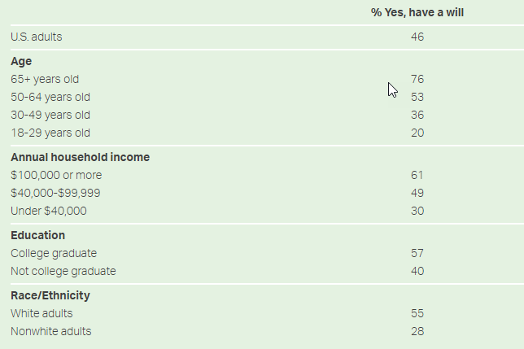
Porcentaje de estadounidenses con testamento por categoría
% que si tiene testamento
¿Tiene un testamento que describa cómo le gustaría que se administren su dinero y sus bienes después de su fallecimiento?
Edad
Ingreso anual del hogar
Fuente: https://news.gallup.com/poll/351500/how-many-americans-have-will.aspx
Notes:
Instrucciones:
Comente la diapositiva.
¿Qué observa?
¿Qué le sorprende?
Tiempo: 2 minutos
Materiales: Ninguno
Material de apoyo: Ninguno
Fuente: https://news.gallup.com/poll/351500/how-many-americans-have-will.aspx

Slide 25
¿Qué tan cómodo se siente al hablar sobre la muerte?
1 2 3 4 5 6 7 8 9 10
“Todo lo humano es mencionable, y todo lo que puede mencionarse puede volverse más manejable. Cuando podemos hablar de nuestros sentimientos, se vuelven menos abrumadores, menos molestos y menos aterradores. Las personas en quienes confiamos para tener esas conversaciones importantes pueden ayudarnos a entender que no estamos solos.”
-- Mr. Fred Rogers
Notes:
Instrucciones:
Haga la pregunta que aparece en la diapositiva y genere una discusión.
Aunque no aparece en la encuesta sobre las razones por las que las personas no tienen un testamento, cuando se conversa de manera informal sobre establecer uno, muchas personas mencionan que les preocupa que, si escriben un testamento, es como si estuvieran invitando a su propia muerte. A muchas personas no les resulta cómodo hablar sobre la muerte.
Ayudar a las personas a replantear el tema de la muerte puede ser muy poderoso. Una vez que la audiencia comparta sus ideas, puede preguntar sobre los aspectos positivos de hablar de la muerte, incluyendo que nos ayuda a vivir más plenamente.
Esta cita de Mr. Rogers se utiliza en una escena de la película A Beautiful Day in the Neighborhood, basada en su vida.
Discusión:
¿Qué piensa sobre esta cita en relación con la planificación patrimonial?
Tiempo: 5 minutos
Materiales: Ninguno
Material de apoyo: Ninguno

Slide 26

Ayudar a las personas a compartir sus deseos de cuidado hasta el final de la vida
Guía para abrir el diálogo
Guía para elegir un representante de atención médica
Guías gratuitas:
Guía para ser un representante de atención médica
Guía para hablar con un equipo de atención médica
Notes:
Instrucción:
The Conversation Project ofrece puntos de conversación y hojas de trabajo para ayudar a las familias a tener conversaciones difíciles.
Tiempo: 2 minutos
Materiales: Ninguno
Material de apoyo: Ninguno
Contexto:
“Las relaciones son el principal desafío que enfrentan las familias agrícolas. Los participantes señalaron con frecuencia que muchos programas enseñan estrategias de gestión y planificación, pero pocos se enfocan en la comunicación y la dinámica familiar. Tratar a los miembros de la familia de manera justa y equitativa, manejar a los herederos que no trabajan en la finca y abordar las relaciones políticas suelen ser los mayores obstáculos que enfrentan las familias agrícolas al elaborar planes patrimoniales.”
Hogge, J., Eborn, B., Packham, J., Findlay, R., & Harrison, S. (2017). Multiyear Succession and Estate Planning for Farm and Ranch Families. Journal of Extension, 55(4), Artículo 19. https://tigerprints.clemson.edu/joe/vol55/iss4/19
The Conversation Project: https://theconversationproject.org/

Slide 27
Juego de asociación sobre planificación patrimonial
Notes:
Instrucciones:
Hay algunos términos comunes que escuchará durante esta capacitación. Veamos quién puede adivinar su significado. Vamos a jugar un ejercicio de vocabulario llamado “¿Cuál es mi significado?”
Prepare un ejercicio de vocabulario que relacione términos con sus definiciones, pidiendo a los participantes que completen los espacios en blanco con el término correcto. Los asistentes pueden trabajar de manera independiente o en grupos. Dé a los participantes 5 a 10 minutos para llenar los espacios en blanco con el término que coincida con cada definición.
Después de que todos terminen, dedique 10 a 15 minutos a revisar los términos y definiciones con el grupo, pidiendo al azar a diferentes personas que compartan su respuesta para cada espacio en blanco.
Comente las diferencias entre definiciones similares, ya que los términos están agrupados con ese propósito. Los asistentes pueden llevarse las hojas completas como referencia para capacitaciones futuras.
Tiempo total: 20 minutos
Materiales: Hojas de vocabulario con espacios en blanco y lápices/plumas
Material de apoyo: Definiciones y términos clave
Ideas virtuales para el juego “¿Cuál es mi significado?”
• Quizlet: Use tarjetas didácticas y cuestionarios en línea para aprender los términos.
• Jamboard: Escriba los términos y definiciones en notas adhesivas y los participantes trabajan en grupo para emparejarlos.
• Flippity: Permite crear juegos en línea para facilitar cuestionarios de vocabulario.
Actividad alternativa
Instrucciones:
Hay algunos términos comunes que han escuchado durante esta capacitación. Veamos quién recuerda su significado. Vamos a jugar un juego de cartas titulado “¿Cuál es mi significado?”
Prepare tarjetas antes de la capacitación (imprima una plantilla en cartulina y córtela para crear la baraja).
Pida a los participantes que seleccionen una tarjeta del montón y la coloquen boca abajo sobre la mesa.
Repase los términos más comunes con el grupo.
Pida un voluntario para iniciar el juego.
El voluntario leerá su término y dirá al grupo su significado.
Para finalizar el juego, todos voltean sus tarjetas y responden si conocen y entienden el significado del término que les tocó.
Tiempo: 10 minutos
Materiales: Baraja de tarjetas con términos y significados
Material de apoyo: Definiciones y términos clave

Slide 28
Conceptos básicos de la planificación patrimonial
(llamada “planificación de sucesión” en Luisiana)
Notes:
Instrucciones:
Este es un separador de sección para introducir el siguiente tema.
Tiempo: 1 minuto
Materiales: Ninguno
Material de apoyo: Ninguno

Slide 29

Todos necesitamos un plan patrimonial.
Esta sesión se centrará en cuestiones relacionadas con la propiedad.
La planificación patrimonial orienta a tus seres queridos en la toma de decisiones en caso de que ya no puedas hacerlo o en el momento de tu fallecimiento..
Notes:
Instrucción:
La mayoría de las personas cuidan de sus bienes mientras viven, pero muchas de ellas no hacen planes para su administración después de su fallecimiento.
A pesar de su preocupación por la familia, los amigos y la propiedad durante su vida, no brindan orientación cuando más se necesita: cuando ya no están presentes para tomar decisiones.
Como resultado, es el estado quien decide cómo se distribuirán sus pertenencias. Por ello, todos deberían considerar tener un plan patrimonial o sucesorio.
Tiempo: 1 minuto
Materiales: Ninguno
Material de apoyo: Ninguno
Fuente:https://www.investopedia.com/terms/e/estateplanning.asp

Slide 30

IMPORTANTE
Si usted no decide cómo quiere que se divida su patrimonio, el estado donde se encuentra su propiedad tomará esa decisión por usted.
Notes:
Instrucciones:
Esta nota importante ayuda a establecer por qué se necesita esta educación. Nadie quiere que el estado sea quien tome la decisión final sobre cómo se divide su patrimonio después de su fallecimiento.
Tiempo: 1 minuto
Materiales: Ninguno
Material de apoyo: Ninguno

Slide 31
Testamento en vida
Testamento final y definitivo
Es una declaración escrita que detalla las preferencias de tratamiento médico en caso de que la persona no pueda expresar sus deseos
Incluye un poder notarial para atención médica y una directiva anticipada de salud en algunos estados.
Ya no tiene efecto después de que la persona ha fallecido
Es un documento legal que establece cómo se distribuirán los bienes patrimoniales y las responsabilidades sobre dependientes después de la muerte
No entra en vigor hasta que la persona ha fallecido
Notes:
Instrucciones:
Explique estas definiciones y las diferencias clave entre un testamento en vida (living will) y un testamento simple o testamento final (last will and testament).
Tiempo: 5 minutos
Materiales: Ninguno
Material de apoyo: Ninguno
Fuente:
https://www.americanbar.org/groups/law_aging/resources/health_care_decision_making/power_atty_guide_and_form_2011/

Slide 32

Testamento Hológrafo
Escrito a mano y firmado por el otorgante.
No requiere testigos.
Altamente vulnerable a impugnaciones.
No es válido en todos los estados.
Notes:
Instrucciones:
Revise la definición de un testamento hológrafo. Los testamentos hológrafos no son reconocidos en algunos estados. En los estados que sí permiten este tipo de documento, el testamento debe cumplir requisitos mínimos, como demostrar que la persona que lo otorgó lo escribió de su puño y letra y que tenía la capacidad mental para hacerlo.
Este tipo de testamento puede retrasar el proceso y también puede afectar otros beneficios.
Recomendamos encarecidamente que los instructores no sugieran a nadie el uso de testamentos hológrafos. Son altamente vulnerables a impugnaciones y no son válidos en muchos estados.
Tiempo: 5 minutos
Materiales: Ninguno
Material de apoyo: Ninguno

Slide 33
BENEFICIOS DE UN TESTAMENTO
Especifica tus deseos para tu funeral.
Elige a la persona que llevará a cabo tus deseos (albacea).
Limita las disputas por la herencia.
Aclara la distribución de bienes y dinero (sujeto a las leyes estatales sobre los derechos del cónyuge).
Identifica quién debe cuidar a tus hijos o dependientes.
Ayuda a que tus herederos accedan a tus bienes de manera más rápida y sencilla.
Puede reducir el impuesto sobre la herencia
01
02
03
04
05
06
07
Notes:
Instrucciones:
Revise estos posibles beneficios de tener un testamento.
Tiempo: 5 minutos
Materiales: Ninguno
Material de apoyo: Ninguno
Fuente:
http://extension.msstate.edu/publications/publications/planning-your-estate-part-2-where-theres-will-theres-way
https://www.investopedia.com/articles/pf/07/estate_plan_checklist.asp

Slide 34
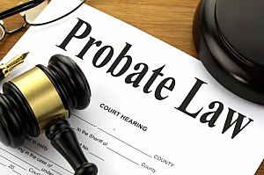
Proceso de validación Testamentaria
Proceso de validación de un testamento
El albacea lo presenta ante el tribunal local después de la muerte del otorgante/fallecido.
No todos los testamentos deben pasar por el proceso de legalización
Es probable que se requiera el proceso de legalización (probate) si:
Hay bienes raíces involucrados.
Los beneficiarios son menores de edad.
Existen disputas sobre la distribución de los bienes,
Alos bienes son complejos o de alto valor
El testamento no está bien redactado.
Notes:
Instrucciones:
Esta diapositiva describe el proceso para validar un testamento. También explica las situaciones en las que es probable que se requiera el proceso de legalización (probate).
Cada estado tiene un proceso específico para la administración o sucesión de bienes. Algunos estados archivan copias de los testamentos legalizados en los registros de propiedad.
Otros estados requieren que el albacea o administrador presente una escritura en nombre del patrimonio.
Tiempo: 3 minutos
Materiales: Ninguno
Material de apoyo: Ninguno

Slide 35

Qué podría hacer que un testamento sea inválido
Cada estado tiene sus propios requisitos para un “Testamento válido”
En general, un testamento será inválido si:
  No fue ejecutado correctamente
  No fue debidamente atestiguado (esto no aplica a los testamentos hológrafos)
  No incluye el lenguaje apropiado.
  No aborda los derechos del cónyuge o de los hijos (los estados varían en cuanto al derecho de excluir a un cónyuge o a un hijo).
  Es producto de influencia indebida, fraude o fue firmado en un momento en que la persona que lo otorgó no tenía la capacidad mental necesaria.
Notes:
Instrucciones:
Comente los puntos en la diapositiva que pueden hacer que un testamento sea considerado inválido.
Tiempo: 3 minutos
Materiales: Ninguno
Material de apoyo: Ninguno

Slide 36




Intestado: morir sin un Testamento
Distribución
Hijos
Tiempo
Impuestos
Las leyes estatales determinan la distribución.
La corte asigna a un tutor legal de los niños.
Toma más tiempo para liquidar el patrimonio
Puede tener consecuencias fiscales
Notes:
Instrucciones:
Si una persona muere sin un testamento, se considera que muere “intestado”, lo que significa:
• El estado utiliza reglas establecidas para determinar la distribución de los bienes.
• Morir intestado puede añadir un tiempo significativo al proceso de distribución.
• Si sus hijos son menores de edad, el tribunal nombrará un representante para velar por sus intereses.
• Morir intestado puede tener consecuencias fiscales.
Tiempo: 10 minutos
Materiales: Ninguno
Material de apoyo: Ninguno

Slide 37

  Actualizar un testamento
• Cuando alguien nombrado en tu testamento fallece
• Cuando las circunstancias cambian
Notes:
Instrucciones:
Actualizar un testamento después de la muerte de alguien mencionado en él es importante para evitar dificultades futuras.
Por ejemplo, si un hijo ha fallecido y el testamento asigna bienes a más de un nieto sin nombrarlos específicamente, existe el riesgo de problemas debido a la falta de consentimiento unánime.
Actualizar el testamento tras la muerte de un cónyuge o de un hijo puede evitar este tipo de situaciones. Del mismo modo, cualquier cambio en las circunstancias de las personas o bienes mencionados en el testamento debe llevar a que este sea actualizado.
Tiempo: 2 minutos
Materiales: Ninguno
Material de apoyo: Ninguno

Slide 38
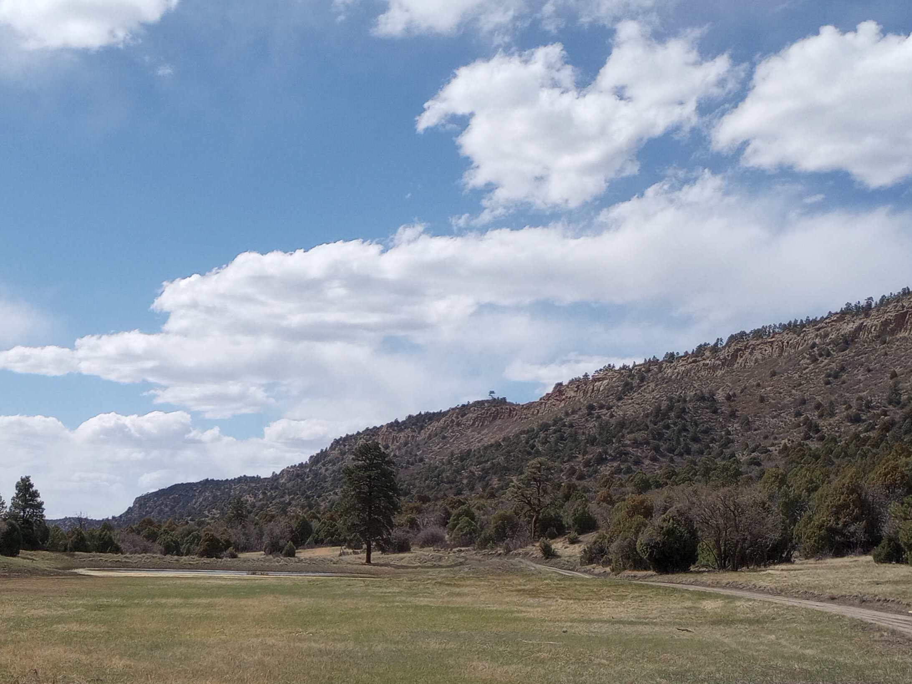
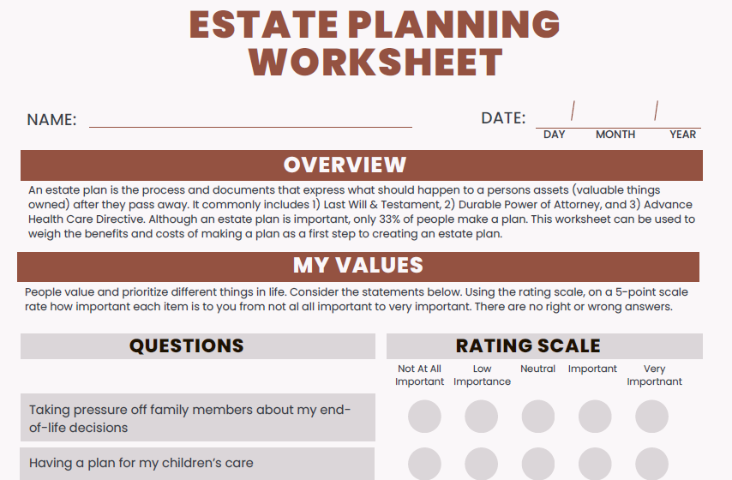
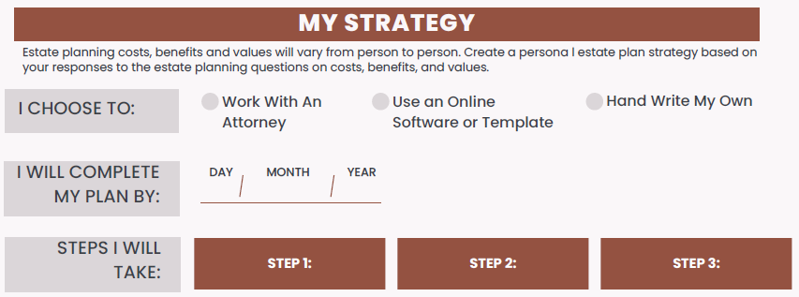
Hoja de trabajo para la planificación patrimonial.
Notes:
Instrucciones:
El propósito de esta hoja de trabajo es ayudarle a tomar acción una vez que termine este taller. La mayoría de las personas que asisten a talleres no completan el proceso. Esta hoja de trabajo le ayudará a aclarar sus valores y a desarrollar el plan que funcione para usted.
La planificación patrimonial puede parecer una tarea abrumadora. Sin embargo, es una forma importante de asegurarse de que se respeten sus deseos y de que sus seres queridos estén protegidos. Crear una estrategia (o plan de acción) es un primer paso sensato para gestionar y distribuir sus bienes después de su fallecimiento.
Tener una estrategia clara puede incluir una lista de tareas y abordarlas en un periodo de tiempo manejable. Usar una lista de verificación, como la hoja de trabajo que aparece en la pantalla, puede agilizar el proceso de establecer su plan patrimonial. Recuerde establecer fechas límite para completar cada paso.
Un primer paso importante para crear una estrategia es tomarse un tiempo para pensar en LO QUE USTED VALORA.
Conocer sus valores y prioridades ayuda a determinar qué es lo más importante en su legado. Por ejemplo, si aprecia un reloj antiguo heredado de un padre, querrá asegurarse de que su testamento indique quién debe recibir esa reliquia. Incluso puede incluir instrucciones sobre cómo cuidarla.
Actividad 1:
Proporcione copias de la Hoja de Trabajo de Planificación Patrimonial y revísela con los participantes.
Actividad 2:
En los materiales de recursos hay una dramatización sobre la primera reunión con un abogado. Puede usar este ejercicio para reforzar el aprendizaje.
Tiempo: 15 minutos
Materiales: Guiones de juego de roles de muestra
Material de apoyo: Hoja de Trabajo de Planificación Patrimonial

Slide 39
Trabajar en conjunto con un Abogado
Notes:
Instrucciones:
La siguiente sección analiza consideraciones importantes al trabajar con un abogado durante el proceso de planificación.
Tiempo: 1 minuto
Materiales: Ninguno
Material de apoyo: Ninguno

Slide 40

Ventajas de colaborar con un abogado
Aunque no es obligatorio trabajar con un abogado para un plan patrimonial o de sucesión:
Un abogado puede evitar problemas de redacción incorrecta o un testamento inválido.
La redacción incorrecta puede llevar a que el testamento sea impugnado, lo que aumenta:
  Conflicto familiar.
  El tiempo necesario para la distribución de los bienes.
Notes:
Instrucciones:
Tenga en cuenta estos beneficios importantes de trabajar con un abogado para desarrollar su plan patrimonial o de sucesión.
Tiempo: 5 minutos
Materiales: Ninguno
Material de apoyo: Ninguno

Slide 41

Costo de un Testamento
Factores que influyen en el costo:
El estado,
Tarifa fija vs. cobro por tiempo,
La complejidad de la situación.
Un testamento simple puede costar tan poco como $500–$600 por persona.
El promedio nacional es de $900–$1,500 por un testamento individual elaborado por un abogado o una firma.
A veces, los abogados cobran una tarifa fija para redactar un testamento y otros documentos de planificación patrimonial, que puede variar desde $300 hasta un monto más común de $1,000.
Notes:
Instrucciones:
El costo de elaborar un testamento varía ampliamente. Esta diapositiva ofrece algunas ideas muy generales de lo que alguien podría encontrar a nivel local.
• Un testamento simple generalmente cuesta entre $500 y $600 por persona.
• A nivel nacional, el costo promedio para que un abogado o una firma prepare un testamento es de $940 a $1,500 para una persona. La mayoría de las firmas reducen el precio a unos pocos cientos de dólares al agregar un segundo testamento casi idéntico para un cónyuge.
• Es muy común que un abogado cobre una tarifa fija para redactar un testamento y otros documentos básicos de planificación patrimonial, que puede variar desde $300 hasta un monto más común de $1,000.
• Si se necesita planificación fiscal específica, el testamento y el asesoramiento tributario serán más costosos.
Otros factores que pueden influir en el costo incluyen:
• El costo varía de un estado a otro y de un abogado a otro.
• Algunos abogados cobran por tiempo y otros por tarifa fija.
• Cuanto más complicada sea su situación, más alto será el costo.
Tiempo: 5 minutos
Materiales: Ninguno
Material de apoyo: Ninguno

Slide 42

Áreas de especialización de los abogados
No todos los abogados conocen todas las áreas del derecho.
Una de esas áreas es “fideicomisos y sucesiones” (trusts and estates)
Algunos estados reconocen especializaciones y certifican a los abogados.
Por ejemplo, el Colegio de Abogados de Florida reconoce la especialidad de “testamentos, fideicomisos y sucesiones”.
Además, algunos abogados tienen títulos avanzados, como una maestría en derecho tributario (LL.M. en tributación).
Notes:
Instrucciones:
Los abogados pueden tener una variedad de especialidades. Es importante comprender esto para poder elegir a alguien con la mejor capacitación y experiencia.
Tiempo: 5 minutos
Materiales: Ninguno
Material de apoyo: Ninguno
Fuente:
Aquí están las especialidades reconocidas por la Asociación Estadounidense de Abogados (American Bar Association) : https://www.americanbar.org/topics/ La Asociación Estadounidense de Abogados (American Bar Association) enumera 21 áreas de especialidad en el derecho.

Slide 43
Áreas de especialización de los abogados – ¡Solo una muestra!
fideicomisos y sucesiones Trusts & Estates
Salud Health
FamiliarFamily
International
Impuestos Taxation
Bienes y Raíces Real Estate
Penal Criminal
Litigio y juicios
Trials and Litigation
Corporativo Corporate
Notes:
Instrucciones:
Esta diapositiva muestra solo una muestra de los diferentes tipos de áreas de especialización de los abogados. Ayuda a ilustrar por qué es importante encontrar a alguien con la experiencia adecuada.
Tiempo: 1 minuto
Materiales: Ninguno
Material de apoyo: Ninguno
Fuente: Aquí se incluyen especialidades reconocidas por la Asociación Estadounidense de Abogados (American Bar Association): https://www.americanbar.org/topics/

Slide 44

Como escoger a un Abogado
  Al igual que cuando compras otros productos o servicios, buscas una “buena opción”.
  Compara entre varias alternativas.
  Pide recomendaciones.
  Busca experiencia en planificación patrimonial o sucesoria. Asegúrate de que tengan licencia para ejercer en tu estado.
Notes:
Instrucciones:
Elegir a un abogado es similar a hacer una buena compra. Esta diapositiva ofrece algunos puntos clave para guiar la decisión.
Tiempo: 5 minutos
Materiales: Ninguno
Material de apoyo: Ninguno
Fuentes:
https://extension.tennessee.edu/publications/Documents/SP743-B.pdf
https://www.uaex.uada.edu/life-skills-wellness/personal-finance/retirement-and-estate-planning/
https://401kcalculator.net/retirement-calculator/

Slide 45

Preguntas Recomendadas
¿Qué porcentaje de su práctica se dedica a la planificación patrimonial?
¿Tiene algún conflicto de interés que deba conocer antes de contratarlo?
¿Qué documentos se prepararán y cuánto tiempo tomará?
¿Cómo me mantendrá informado sobre el progreso?
¿Cuál es el costo aproximado total y qué podría hacer que ese costo cambie?
•
Notes:
Instrucciones:
Cuando te reúnas para entrevistar a un abogado con la posibilidad de contratarlo, escucha atentamente y proporciona la mejor información posible para que el abogado pueda evaluar tus necesidades de la manera más adecuada.
Algunas preguntas que puedes hacer antes de decidir a quién contratar se muestran en esta diapositiva.
Tiempo: 5 minutos
Materiales: Ninguno
Material de apoyo: Ninguno

Slide 46
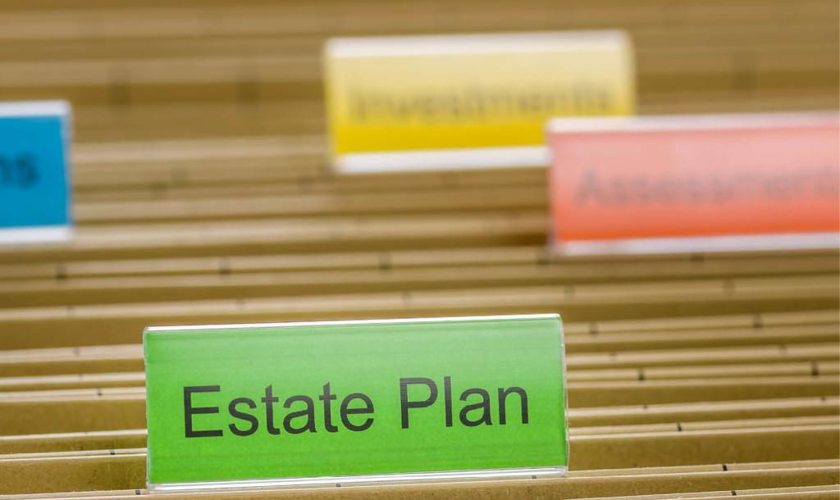
Documentos necesarios
• Resumen escrito de lo que deseas lograr con tu plan patrimonial.
• Documentos con los nombres completos y direcciones tuyas, de tu cónyuge, hijos y de cualquier otra persona que planees incluir en tu testamento.
• Declaraciones completas de impuestos sobre la renta de los últimos 3 a 5 años.
• Estado financiero (balance): bienes y deudas a tu nombre.
• Escrituras y documentos hipotecarios.
• Lista detallada de cualquier otro acuerdo oral o escrito.
• Acuerdos matrimoniales y/o decretos de divorcio.
• Designaciones de beneficiarios (seguros, planes de jubilación, etc.).
• Testamentos previos, poderes notariales y cualquier otra versión anterior de estos documentos.
Notes:
Instrucciones:
Estar preparado probablemente te ahorrará tiempo y dinero.
Es posible que los abogados te pidan completar un formulario y te den una lista de documentos para llevar a tu primera cita, que puede incluir:
• Resumen escrito de lo que esperas lograr con tu plan patrimonial.
• Documento con tu nombre completo y dirección, así como los nombres completos y direcciones de tu cónyuge, hijos y cualquier persona que planees incluir en tu testamento.
• Declaraciones personales completas de impuestos sobre la renta de los últimos 3 a 5 años.
• Balance con tus bienes y deudas.
• Escrituras y documentos hipotecarios.
• Lista y detalles de cualquier otro acuerdo oral o escrito que tengas con un prestamista, acreedor, arrendador, inquilino u otra parte.
• Acuerdos matrimoniales y/o decretos de divorcio.
• Designaciones de beneficiarios (seguros, planes de jubilación, etc.).
• Testamentos previos, poderes notariales y cualquier otra versión anterior de estos documentos.
Tiempo: 5 minutos
Materiales: Ninguno
Material de apoyo: Ninguno

Slide 47
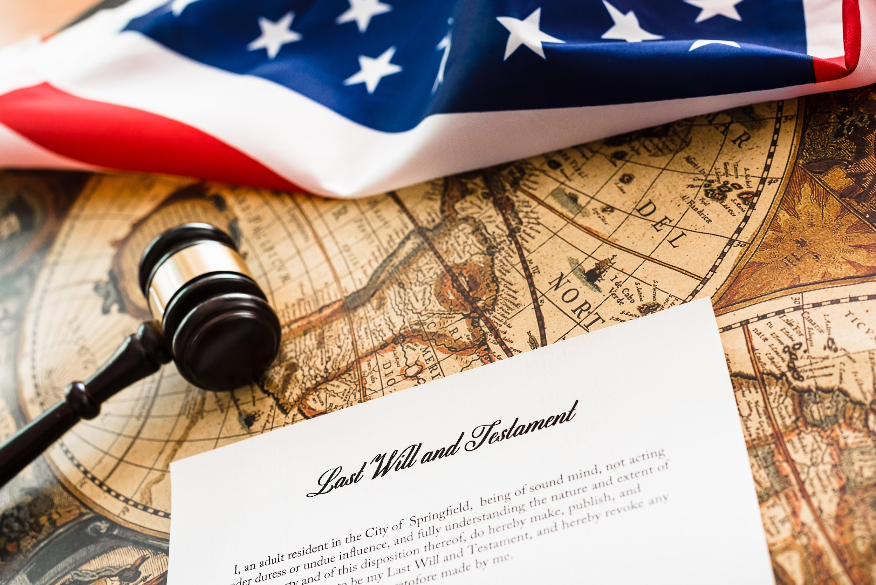
Original y copias de tu Testamento
Guarda el testamento original en un lugar seguro.
Informa a tu albacea dónde se encuentra el
testamento original.
Entrega copias duplicadas firmadas al albacea y a tu abogado.
Notes:
Instrucciones:
Asegura la protección de tu testamento siguiendo estos tres pasos:
• Guarda el testamento original en un lugar seguro.
• Informa a tu albacea dónde se encuentra el testamento original, junto con la información necesaria, como la contraseña de la caja fuerte.
• Entrega copias duplicadas firmadas al albacea y a tu abogado, si cuentas con uno.
Tiempo: 5 minutos
Materiales: Ninguno
Material de apoyo: Ninguno

Slide 48
Cuestionario general: Verdadero o Falso
Falso o Verdadero?
Hacer un testamento evita la propiedad herederos
Notes:
Instrucciones:
Falso. Tener un testamento no significa necesariamente que hayas evitado crear heirs’ property (propiedad heredada en común).
Tiempo: 5 minutos
Materiales: Ninguno
Material de apoyo: Ninguno

Slide 49
Como evitar la propiedad de herederos en un Testamento
Notes:
Instrucciones:
Esta sección abordará consideraciones importantes para evitar la creación de heirs’ property (propiedad heredada en común) al redactar un testamento.
Tiempo: 1 minuto
Materiales: Ninguno
Material de apoyo: Ninguno

Slide 50
Testamento simple: cómo puede generar problemas parecidos a la propiedad de herederos
Un testamento simple a menudo deja todos los bienes, incluida la propiedad inmueble:
Primero, al cónyuge.
Segundo, si el cónyuge ha fallecido, en partes iguales a los hijos.
Si los hijos heredan bajo este tipo de testamento simple, poseen un interés indiviso en la propiedad.
A diferencia de la propiedad de herederos (heirs’ property), la propiedad está titulada a su nombre.
Al igual que en la propiedad de herederos, no pueden usarla sin el consentimiento unánime de todos los hermanos involucrados.
Notes:
Instrucciones:
Tener un testamento no significa que hayas evitado crear problemas similares a la heirs’ property (propiedad heredada en común).
Los propietarios deben tomar decisiones para administrar la propiedad y darle un uso productivo.
Si la propiedad está en copropiedad entre los hijos, todos los hijos como dueños deben consentir su uso.
Esto puede generar desacuerdos y un estancamiento en la toma de decisiones.
Tiempo: 5 minutos
Materiales: Ninguno
Material de apoyo: Ninguno

Slide 51

Consejos para evitar la creación de propiedad herederos en un Testamento
Pon por escrito cómo se dividirá la tierra entre el cónyuge y los hijos en caso de que hereden.
Formas comunes de dividir la propiedad:
• División física: separar la tierra en parcelas individuales para cada persona, utilizando descripciones legales válidas.
• División financiera: asignar el valor de las parcelas de manera equitativa mediante un proceso especificado en el testamento.
Pide a tus abogados que te asesoren sobre:
• Cómo asegurar el pago de deudas e impuestos, de modo que la división de la propiedad no se vea afectada por reclamaciones de acreedores o pagos fiscales requeridos.
• Qué se necesita para establecer un proceso temporal de administración de la granja, rancho o bosque, a fin de evitar interrupciones en la operación del negocio.
Notes:
Instrucciones:
Revisa estos consejos para manejar la distribución de la propiedad entre varios hijos.
A continuación, se incluyen puntos adicionales para comentar:
• La división física de la propiedad puede requerir un levantamiento topográfico.
• Propiedades con la misma cantidad de acres pueden tener valores distintos.
Por ejemplo, algunas propiedades tienen mayor valor por contar con más frente de carretera, suelos más fértiles, servicios disponibles, etc.
Por esta razón, algunas personas eligen que la propiedad se divida después de su fallecimiento con base en el valor equivalente de las parcelas (posiblemente determinado por un tasador u otra persona).
• En ocasiones, si un tasador u otra persona es quien divide la propiedad tras la muerte del propietario, primero pueden dividir el terreno total en porciones de igual valor (no necesariamente de igual tamaño) y luego realizar un sorteo para asignar al azar una parcela a cada hijo.
Tu abogado debe asesorarte sobre:
• Cómo asegurar el pago de deudas e impuestos, de modo que la división de la propiedad no se vea afectada por reclamaciones de acreedores o pagos fiscales requeridos.
• Qué se necesita para establecer un proceso temporal de administración de la granja, rancho o bosque, a fin de evitar interrupciones en la operación del negocio.
• También pueden surgir problemas si los hijos son menores de edad cuando heredan la propiedad.
Tiempo: 5 minutos
Materiales: Ninguno
Material de apoyo: Ninguno

Slide 52

Otras estrategias de planificación para evitar la creación de propiedad de herederos
Notes:
Instrucciones:
Esta sección abordará consideraciones importantes para prevenir la propiedad de herederos al redactar un testamento.
Tiempo: 1 minuto
Materiales: Ninguno
Material de apoyo: Ninguno

Slide 53

Transferencia de título por medio de una escritura
  La propiedad inmueble puede transferirse mediante una escritura en lugar de un testamento.
  Una escritura inscrita en el registro tiene prioridad sobre un testamento que disponga de la misma propiedad.
  Las escrituras deben ser preparadas por un abogado con licencia.
  Opciones para transferir la propiedad incluyen:
  • Transferir la propiedad inmueble antes de la muerte
  • Reservar o conceder un usufructo vitalicio (life estate)
  • Transferir el título mediante una escritura de transferencia por causa de muerte (en algunos estados)
Notes:
Instrucciones:
Analiza estos puntos clave relacionados con la transferencia de tierras mediante una escritura.
Estas opciones ya se mencionaron anteriormente, pero se repiten aquí para mostrar cómo se conectan entre sí:
• Transferir la propiedad inmueble antes de la muerte.
• Reservar o conceder un usufructo vitalicio al transferir la propiedad, para permitir un uso limitado por parte del titular vitalicio antes de su fallecimiento.
• Transferir el título mediante una escritura de transferencia por causa de muerte, que otorga el título completo al momento del fallecimiento.
Tiempo: 5 minutos
Materiales: Ninguno
Material de apoyo: Ninguno

Slide 54

Conceder un derecho de uso y goce de por vida al cónyuge o a un hijo
A veces, un cónyuge o padre puede preferir dejar la propiedad inmueble como un usufructo vitalicio a un cónyuge o a un hijo en caso de circunstancias que sean importantes para ese padre.
Ejemplos incluyen:
Planificar la administración de la propiedad si un cónyuge necesita ingresar a un asilo de ancianos después de heredar.
• Garantizar que un hijo reciba la propiedad tras el fallecimiento del cónyuge.
• Proveer el cuidado de una persona con necesidades especiales.
• Permitir que alguien que obtiene su sustento de la propiedad (granja/ranchería) pueda permanecer allí.
Tu abogado debe asesorarte sobre los derechos y obligaciones de un usufructo vitalicio, según las leyes del estado donde se encuentra la propiedad.
Notes:
Instrucciones:
Un cónyuge o padre puede preferir dejar la propiedad inmueble como un uso y goce de por vida a un cónyuge o a un hijo en caso de circunstancias que sean importantes para ese padre.
Un uso y goce de por vida puede limitarse para requerir que el titular viva en la propiedad durante un número específico de meses al año, si existe la preocupación de que una estancia en un asilo de ancianos u otra institución no le permitiría administrar la propiedad.
La propiedad podría ser administrada por otras personas para mantener el flujo de ingresos que beneficie al residente del asilo. Esto puede tener implicaciones en la elegibilidad para beneficios gubernamentales.
Un uso y goce de por vida garantiza al padre que los hijos recibirán la propiedad después de la muerte de la persona que lo posee.
Por ejemplo, si una propiedad que pertenece únicamente a una persona se deja primero al cónyuge, el cónyuge sobreviviente podría volver a casarse y cambiar su testamento o, por otras razones permitidas por la ley, excluir a un hijo de su herencia.
Los usos y goces de por vida pueden servir para proteger a un hijo con necesidades especiales, permitiéndole permanecer en la vivienda familiar si es lo más conveniente para él.
También pueden permitir que un hijo que obtiene su sustento de la granja o el rancho continúe viviendo allí durante su vida.
Tu abogado debe asesorarte sobre qué derechos y obligaciones se transfieren bajo un uso y goce de por vida según las leyes del estado donde se encuentra la propiedad, para que puedas hacer los ajustes necesarios conforme a tus deseos.
En la mayoría de los estados, el titular de un uso y goce de por vida tiene control exclusivo de la propiedad durante su vida y, por lo general, debe mantenerla en buen estado.
Tiempo: 10 minutos
Materiales: Ninguno
Material de apoyo: Ninguno

Slide 55
Colocar la propiedad dentro de una entidad: un enfoque alternativo a la división física de la propiedad
Tu propiedad puede transferirse a un fideicomiso, corporación, compañía de responsabilidad limitada u otra entidad.
Antes de tu fallecimiento, busca asesoría sobre impuestos a la propiedad (especialmente si es tu vivienda principal).
Después de tu muerte, la transferencia puede realizarse si así se establece en tu testamento.
Asegúrate de contar con la asistencia de un abogado.
Notes:
Instrucciones:
El uso de un fideicomiso o una entidad comercial puede evitar la partición de la propiedad, y la persona fallecida puede determinar el uso y la administración de la propiedad después de su muerte.
En general, los intereses en entidades pueden incluir acciones en una corporación, participaciones en una compañía de responsabilidad limitada, unidades o participaciones en una sociedad, etc.
Algunos fideicomisos se crean mediante un testamento. Otros se crean antes de la muerte del propietario mediante un instrumento de fideicomiso.
Antes de tu fallecimiento:
Si el fideicomiso se crea antes de la muerte del propietario, este transferirá la propiedad al fideicomiso mediante una escritura.
Los fideicomisos son administrados por uno o más fiduciarios, quienes tienen amplios poderes discrecionales.
Antes del fallecimiento de cualquiera de los cónyuges, tu abogado puede ayudarte a transferir la propiedad a un fideicomiso, corporación, compañía de responsabilidad limitada u otra entidad.
NOTA: Busca asesoría sobre el impacto en los impuestos a la propiedad, especialmente si se trata de tu vivienda principal (homestead).
Si la propiedad se coloca en una entidad antes de tu fallecimiento, tu testamento dispondrá que los intereses en esa entidad se transfieran a un cónyuge o a los hijos.
Al fallecer mediante un testamento:
Si mantuviste la propiedad a tu nombre hasta tu muerte, el testamento puede colocar la propiedad en un fideicomiso para beneficio de un cónyuge o de los hijos.
Tiempo: 5 minutos
Materiales: Ninguno
Material de apoyo: Ninguno

Slide 56

Colocar la propiedad en una entidad: un enfoque alternativo a dividir físicamente la propiedad
Ventajas:
• La propiedad permanece unida en un solo terreno no dividido.
• No se requiere consentimiento unánime para la mayoría de las acciones de administración.
• Puede existir una prohibición de vender la propiedad o las participaciones.
Desventajas:
• Las restricciones pueden dificultar la venta de la participación de una persona.
• Los desacuerdos sobre decisiones de administración pueden generar fricciones.
Notes:
Instrucciones:
Analiza estas ventajas y desventajas de colocar la propiedad dentro de una entidad.
Ventajas incluyen:
• La propiedad permanece unida en un solo terreno no dividido y es administrada por un fiduciario (si está en un fideicomiso) o por una junta, gerente(s) o socios generales si está en otro tipo de entidad.
• No se requiere consentimiento unánime para la mayoría de las acciones de administración.
• Puede existir una prohibición de vender la propiedad o las participaciones.
Desventajas incluyen:
• Las restricciones sobre la transferencia de participaciones en la entidad pueden dificultar una venta cuando un hijo necesita vender por motivos de salud, financieros u otras razones personales.
• Los desacuerdos sobre decisiones de administración tomadas por otros pueden causar conflictos familiares.
En entidades distintas a un fideicomiso, puede requerirse el consentimiento unánime de los propietarios para vender la propiedad o colocar una hipoteca sobre ella.
Las decisiones cotidianas se toman por mayoría:
• la junta directiva (corporación),
• los gerentes (compañía de responsabilidad limitada),
• o los socios (sociedad).
Un propietario que no esté de acuerdo generalmente no causará un estancamiento.
Es común que existan restricciones sobre la transferencia de participaciones en entidades familiares.
Una venta propuesta puede requerir primero ofrecer la participación a los demás propietarios o a la entidad antes de venderla a un tercero.
Tiempo: 5 minutos
Materiales: Ninguno
Material de apoyo: Ninguno

Slide 57
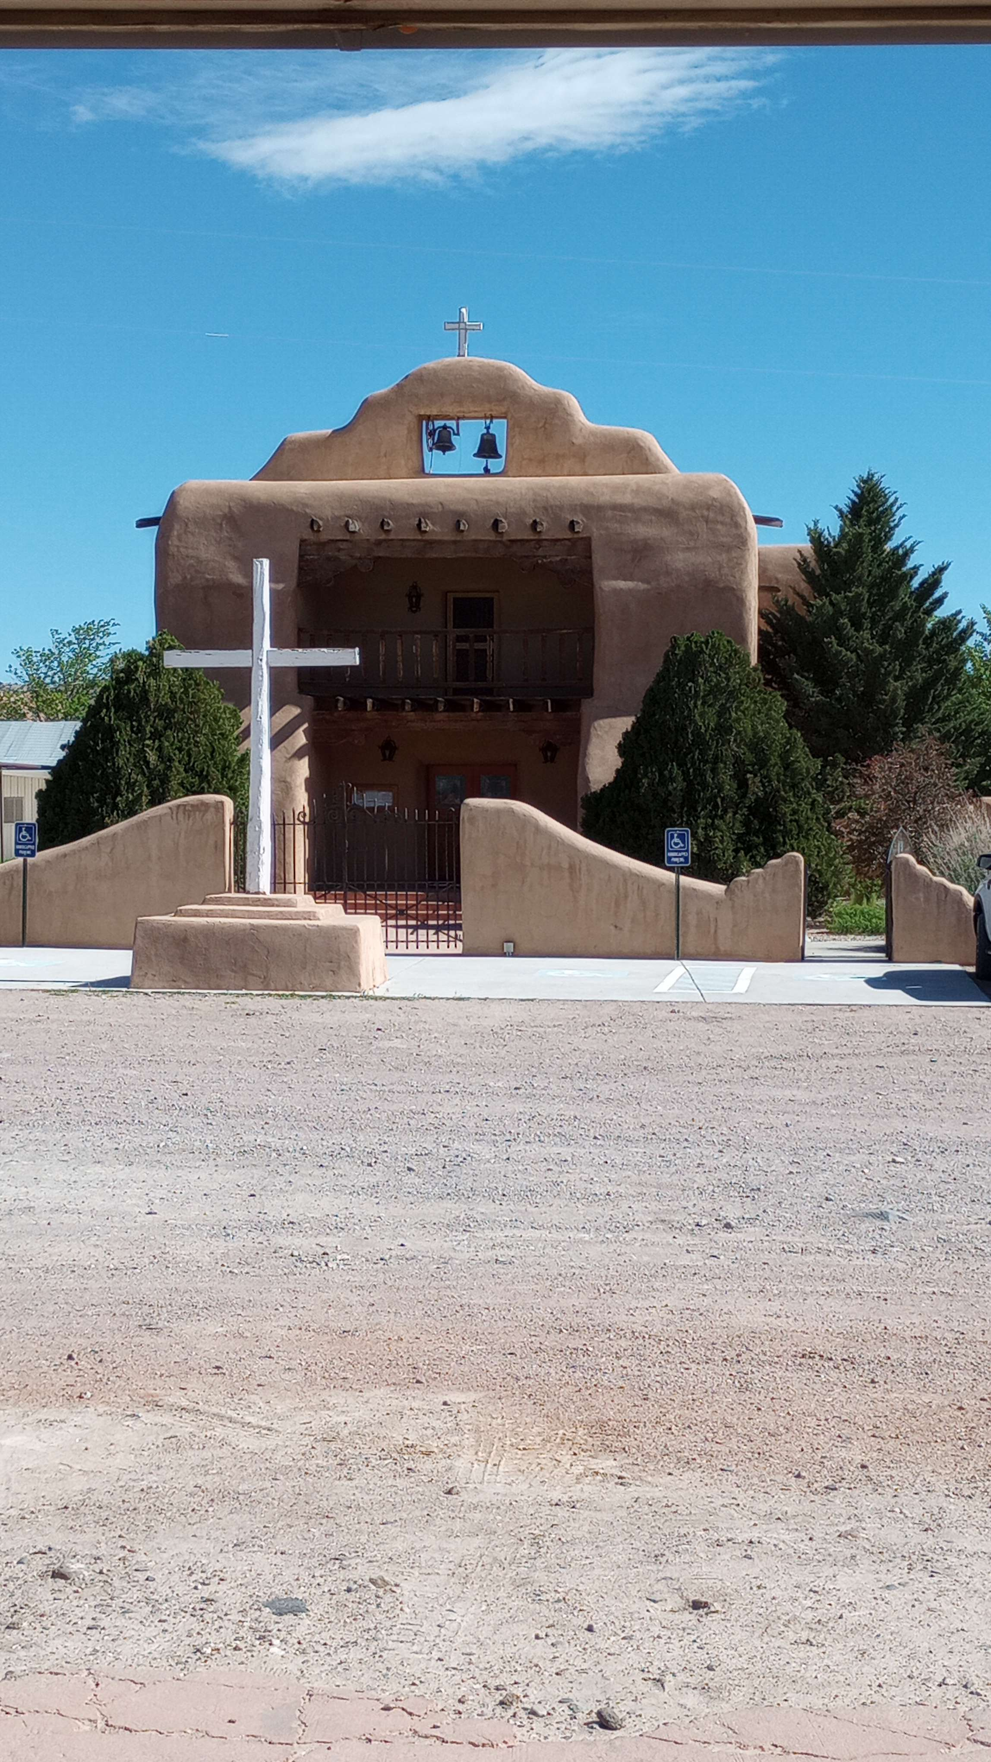
Conservar la propiedad como “propiedad de herederos” mediante un título actualmente válido y comercializable
Una vez que se examine el título, deben determinarse los nombres y los porcentajes de participación de cada miembro de la familia.
Registro.
El título debe actualizarse para reflejar la propiedad actual y el porcentaje de participación, de acuerdo con las leyes del estado donde se encuentra la propiedad, lo cual puede incluir:
• Declaración jurada de heredero (Affidavit of Heirship)
• Legalización de testamentos (Probate of wills)
• Administración de sucesiones (Administration of Estates)
• Determinación judicial de herederos (Judicial Determination of Heirship)
Notes:
Instrucción:
Analiza estos elementos clave involucrados en mantener un título de propiedad actualizado.
Tiempo: 5 minutos
Materiales: Ninguno
Material de apoyo: Ninguno

Slide 58
Conservar la propiedad como “propiedad de herederos” mediante un título actualmente válido y comercializable (cont’d.)
Ventajas:
• Mantiene a la familia informada sobre los nombres y los porcentajes de propiedad de cada miembro.
• Mantiene claras las relaciones entre los miembros de la familia.
Desventajas
• Debe actualizarse tras la muerte de cada heredero.
• No aborda situaciones de discapacidad o incapacidad durante la vida del propietario.
• No impide que un heredero venda su participación fraccionaria.
• No evita que cualquier heredero o comprador solicite la partición de la propiedad.
Notes:
Instrucción:
Analiza las ventajas y desventajas de este enfoque utilizando los puntos de discusión en la diapositiva.
Tiempo: 3 minutos
Materiales: Ninguno
Material de apoyo: Ninguno

Slide 59
Sesión de preguntas y comentarios
Notes:
Instrucción:
Concluye esta sesión atendiendo cualquier pregunta que puedan tener los participantes.
Tiempo: 5 minutos
Materiales: Ninguno
Material de apoyo: Ninguno

